Slide 1

Программа повышения квалификации
Тестировщик программного обеспечения
Итоговый проект
“Проведение тестирования платформы Bumbleby”
Выполнила: Пирюшова А.Е.
Преподаватель: Гриненко В.В.
2022 год

Slide 2
СОДЕРЖАНИЕ
1. Практическое задание № 1 «Введение в тестирование ПО»
2. Практическое задание по разделу № 2 «Классификация тестирования ПО»
3. Практическое задание по разделу № 3 «Тестовая документация»
4. Практическое задание по разделу № 4 «Техники тестирования ПО»
5. Практическое задание по разделу № 5 «Инструменты автоматизации»
6. Рефлексия

Slide 3
Практическое заданиие № 1 «Введение в тестирование ПО»
Перед выполнением практического задания №1, был изучен раздел «Введение в тестирование ПО» состоящий из:
1. Основной терминологии ПО.
2. Цели, задачи и принципы тестирования ПО.
3. Определено кто такой тестировщик ПО, его роль.
4. Жизненный цикл ПО и жизненный цикл тестирования.
5. Рассмотрены виды методологии разработки ПО.
На основе изученного материала в виде лекций и теории, составлена майнд-карта (XMind) входных данных для подготовки и тестирования платформы Bumbleby.

Slide 4
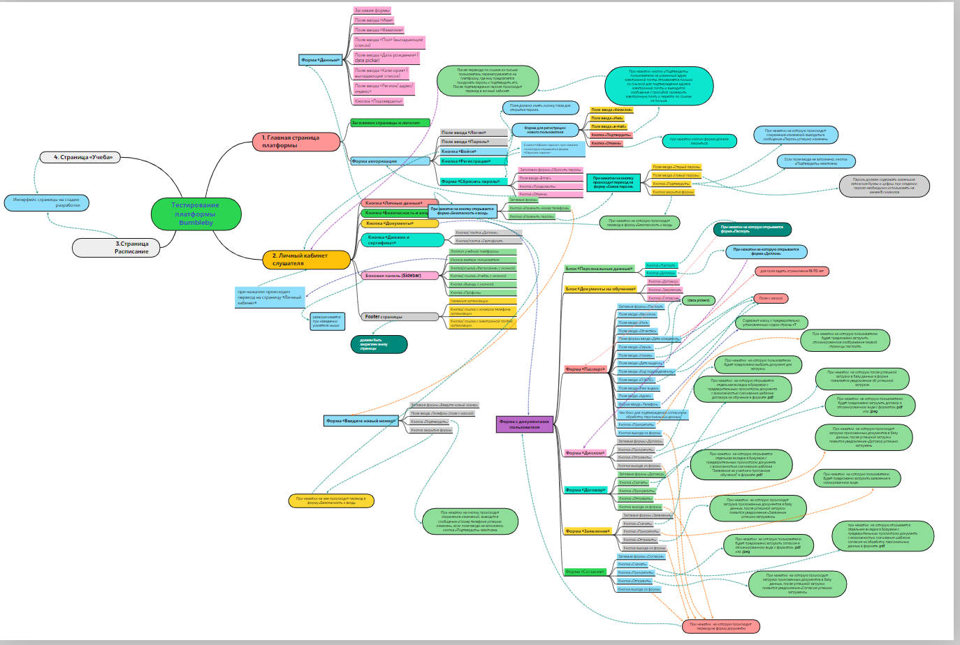
Майнд-карта входных данных для подготовки и тестирования платформы Bumbleby

Slide 5
Фрагмент майнд-карты (X-Mind) входных данных для подготовки и тестирования платформы Bumbleby

Slide 6
Практическое заданиие по разделу № 2 «Классификация тестирования ПО»
1. Ознакомление с классификацией ПО.
2. Определение со списком тестирования, которое можно будет провести для выбранного приложения.
3. Составлена майнд-карта видов тестирования для платформы Bumbleby

Slide 7
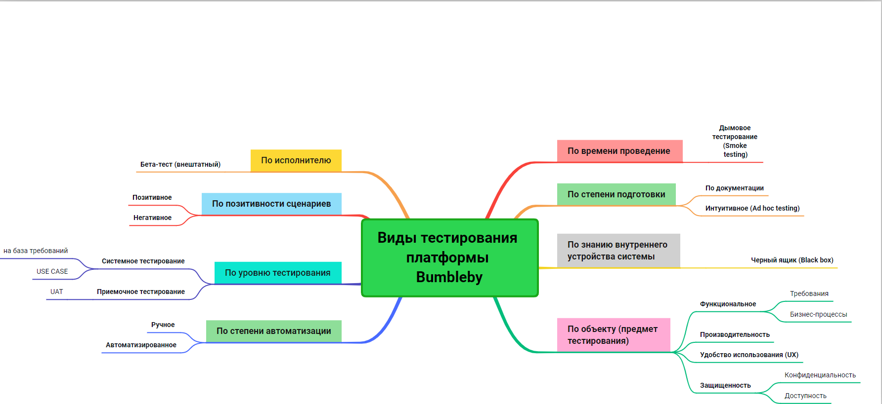

Slide 8
Практическое задание по разделу № 3 «Тестовая документация»
Тестовая документация
Чек-лист
Отчет о тестировании
Тест-кейсы
Баг-репорт

Slide 9
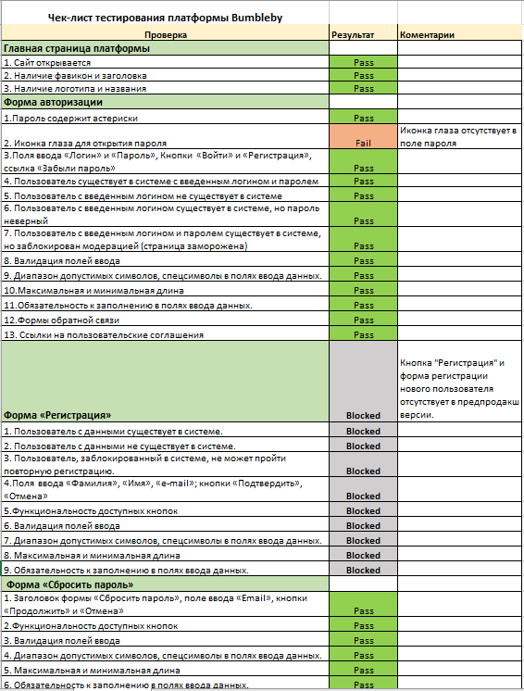
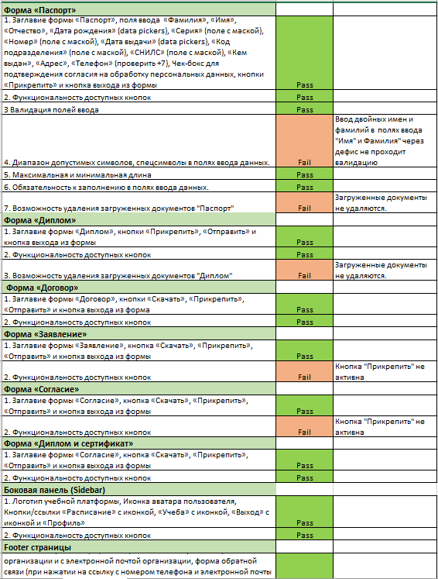
Чек-лист

Slide 10
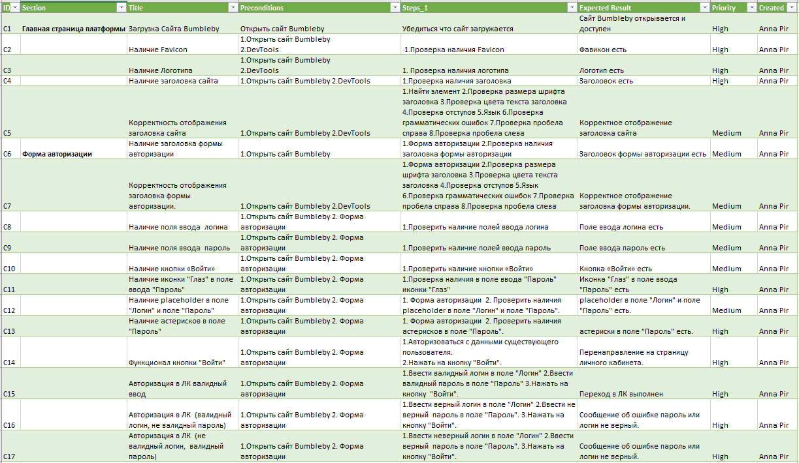
Тест-кейсы

Slide 11
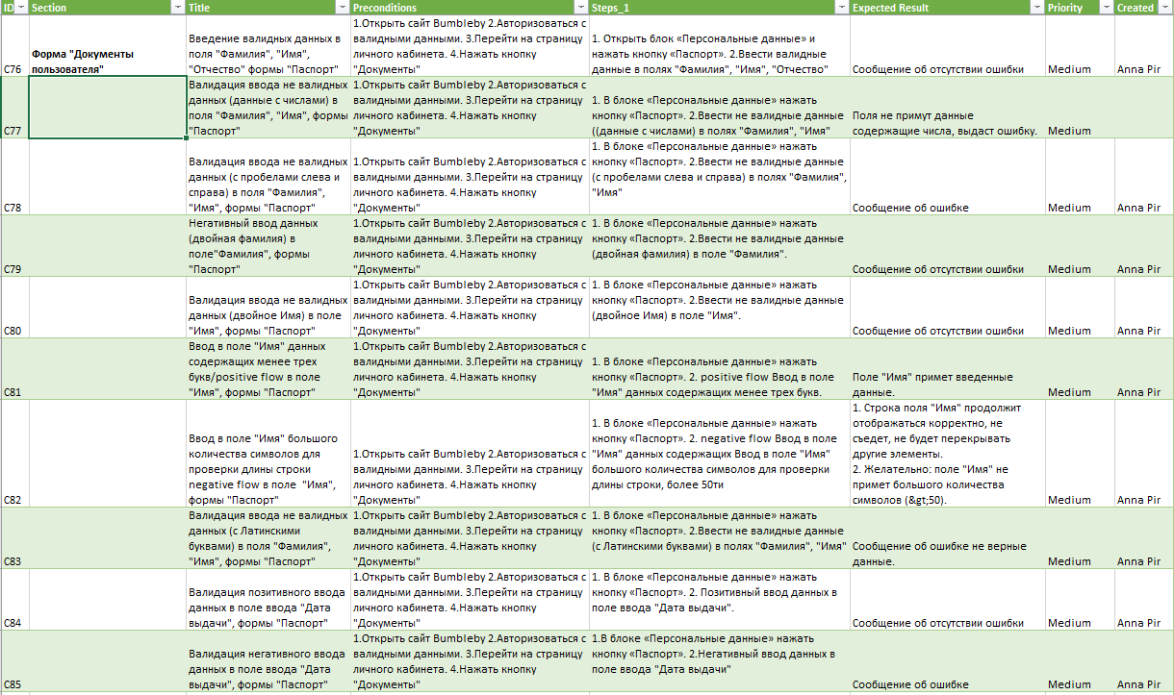

Slide 12
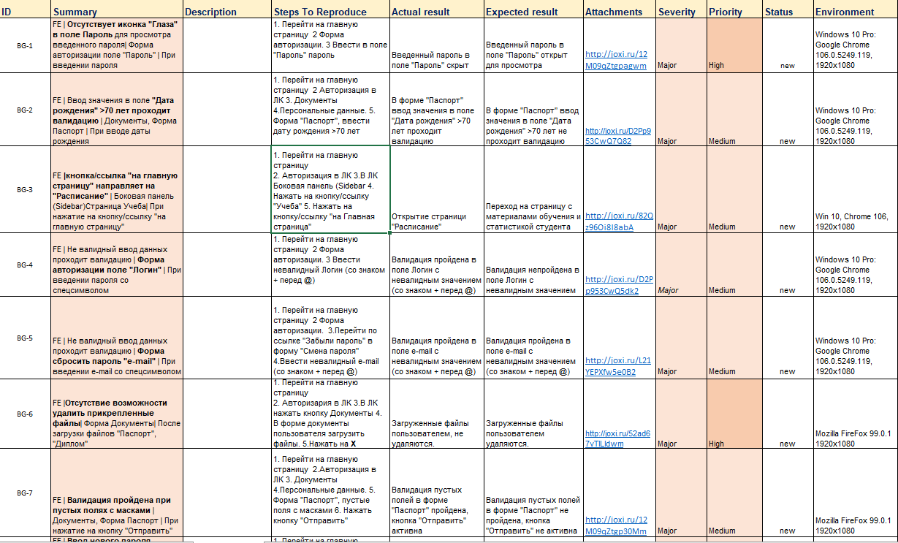
По подготовленному чек-листу и тест-кейсам проведено тестирование полного функционала платформы Bumbleby.
Найденные дефекты оформлены в
баг-репорт

Slide 13
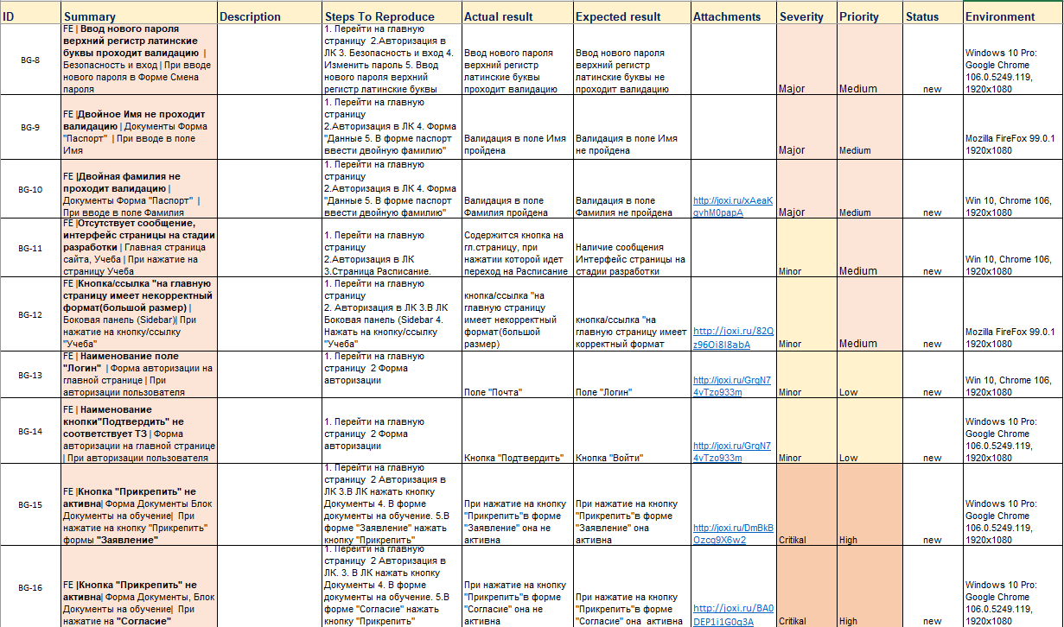

Slide 14
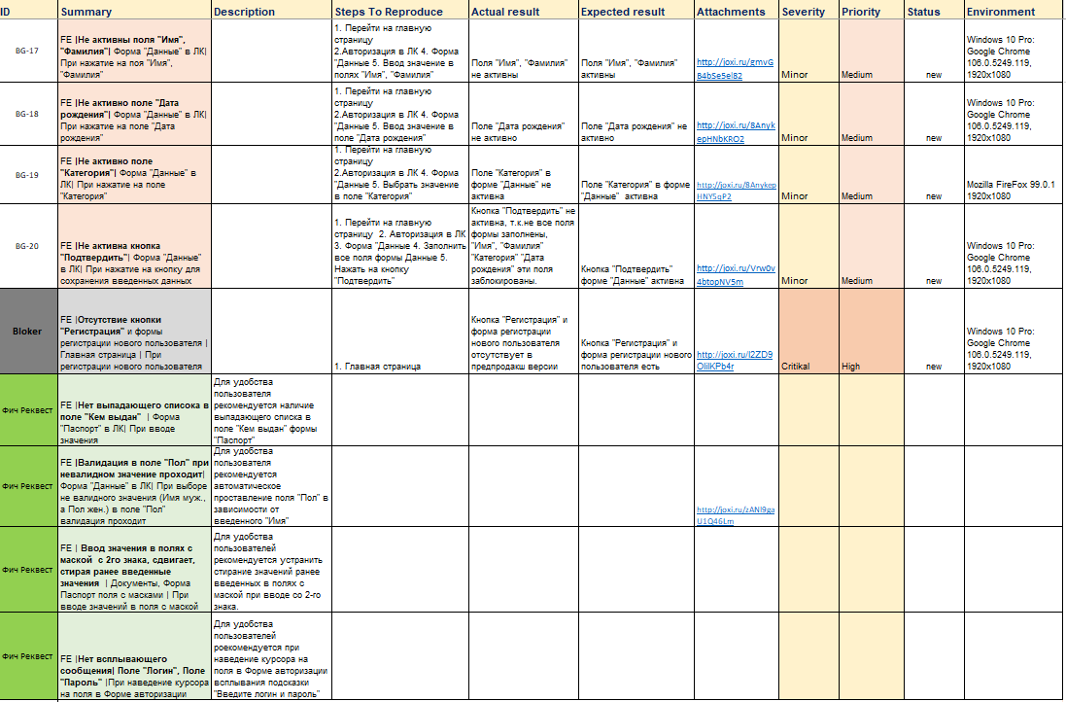

Slide 15
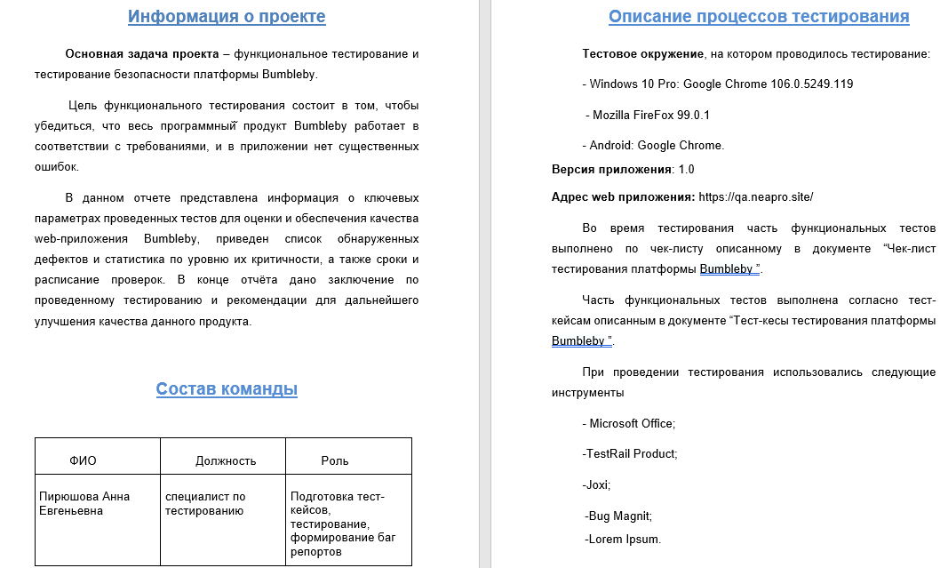
Отчет о тестировании функционала платформы Bumbleby

Slide 16
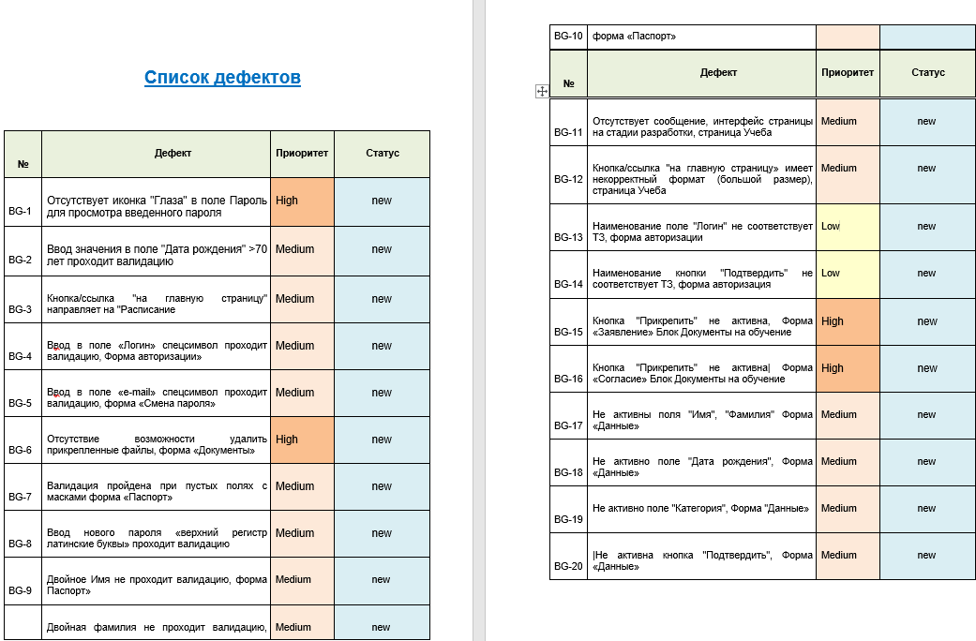

Slide 17
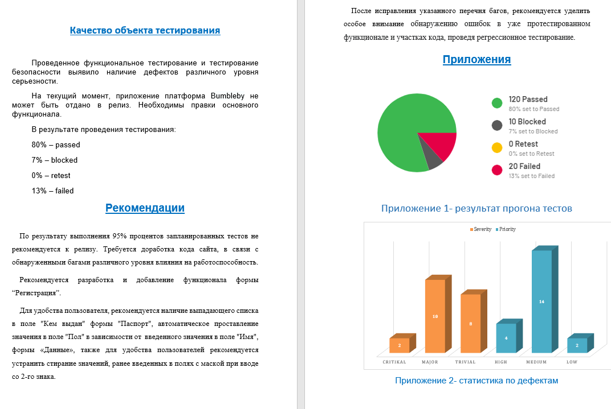

Slide 18
Практическое задание по разделу № 4 «Техники тестирования ПО»
1. Определили понятия и цели тест-дизайна.
2. Ознакомились с техниками тест-дизайна: техника эквивалентного разделения, техника граничных значений, техника попарных значений.
3. Ознакомились с удобным инструментом для фиксирования требований и описания функциональности приложения: таблицей принятия решений.
4. Используя полученные знания о технике тест-дизайна, применили на созданном ранее чек-листе для тестирования функционала платформы Bumbleby технику эквивалентного разделения, технику граничных значений.
5. Провели повторное тестирование в соответствии техник тест-дизайна.

Slide 19
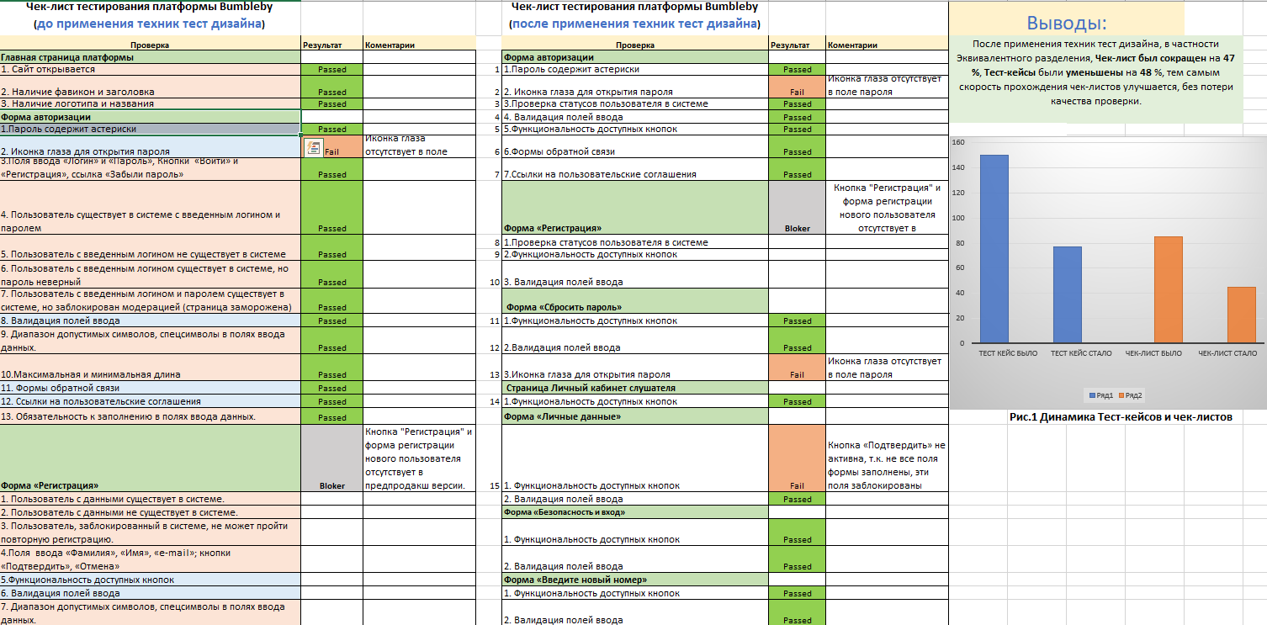

Slide 20
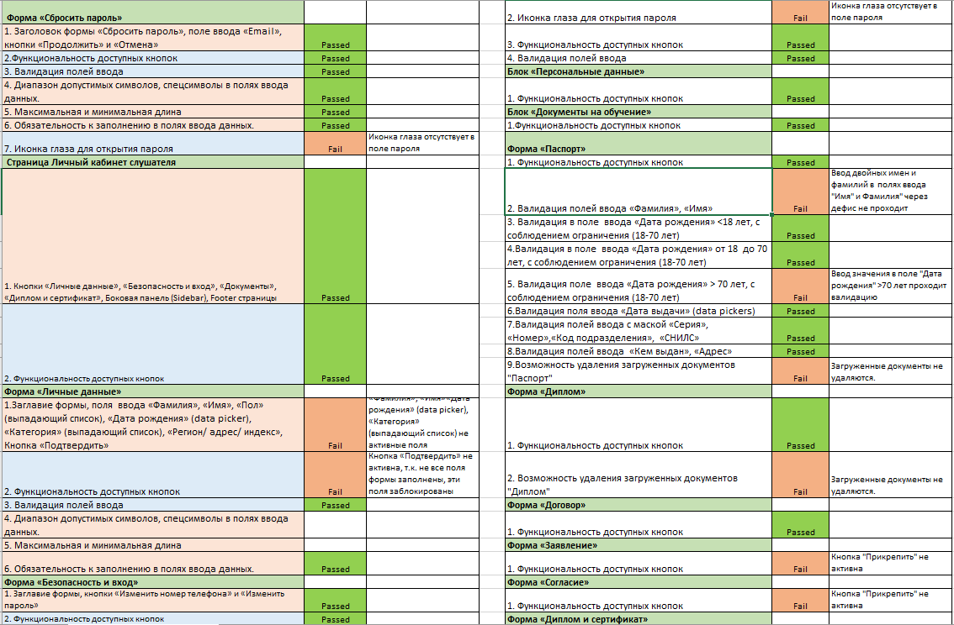

Slide 21
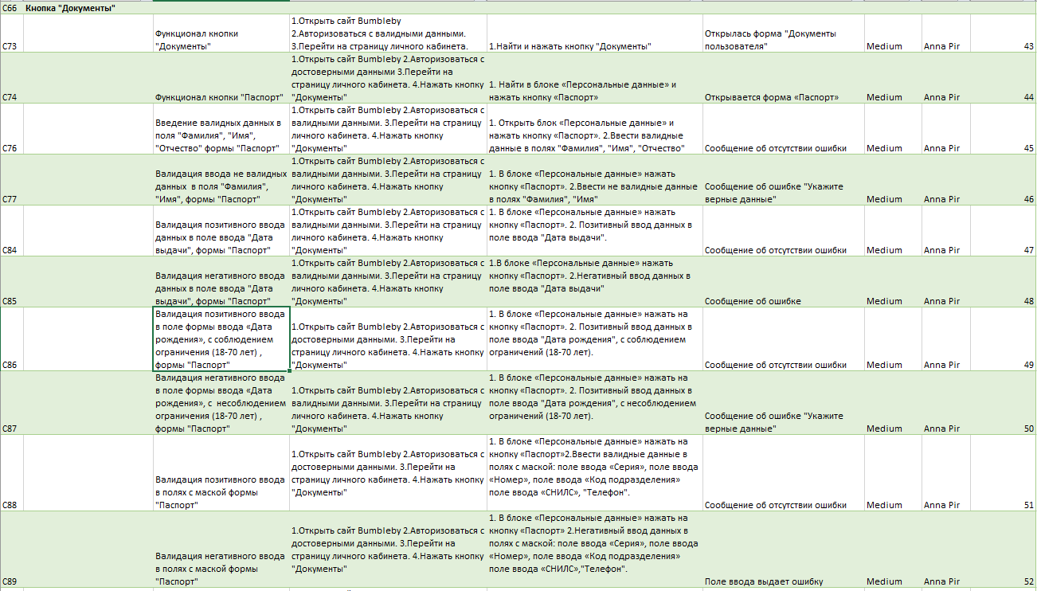
Тест-кейсы с применением техник тест-дизайна

Slide 22
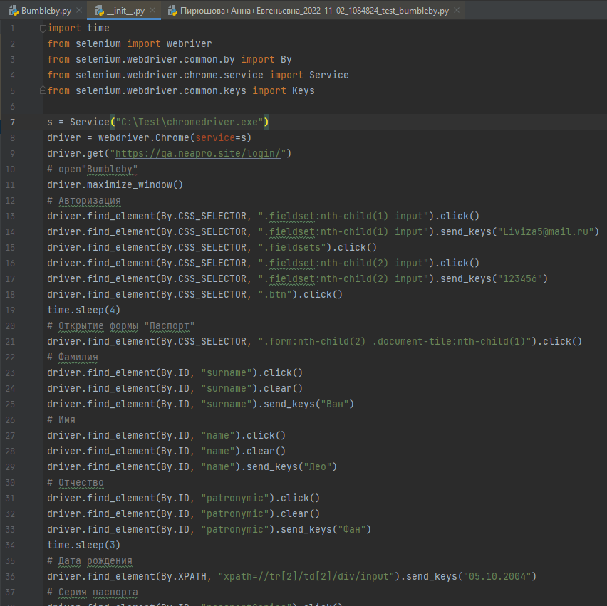
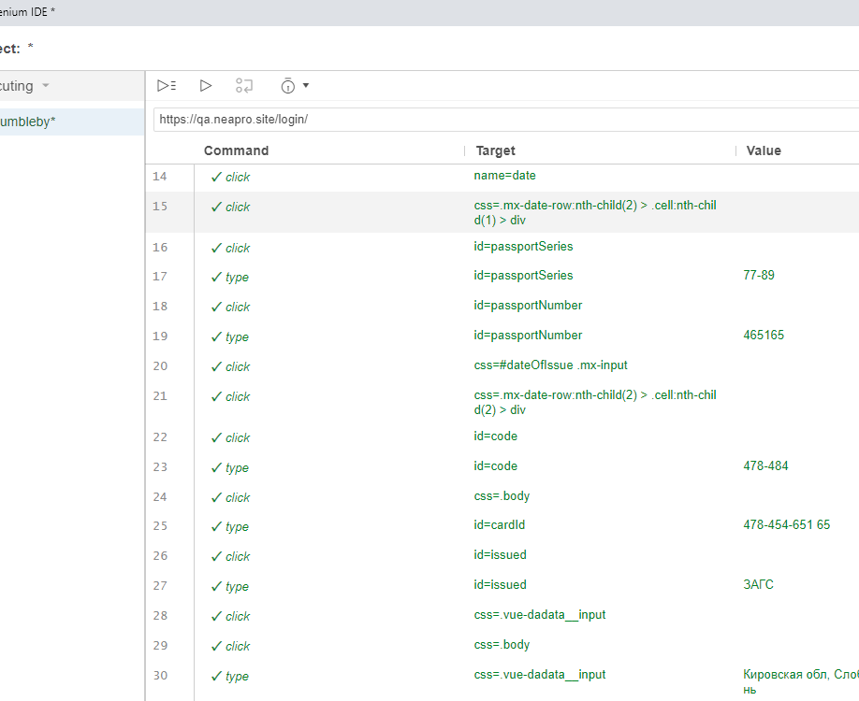
Практическое задание по разделу № 5 «Инструменты автоматизации»
Инструменты автоматизации:-Selenium IDE, -PyCharm,-Python
Созданы авто-тесты на платформу Bumbleby, с использованием языка Python и библиотеки WebDriver, в части авторизации и заполнения формы «Паспорт» с прикреплением документов

Slide 23
Приобретенные «Hard skills», за время обучения
Confluence
DevTools
Jira
SQL
Postman
TestRall
PyCharm
GraphQL

Slide 24
Рефлексия
Проект позволяет получить необходимые знания и навыки, для успешного старта в профессиональной сфере тестирования ПО. Разработанная программа содержит материал для освоения ручного тестирования, и начальный уровень — автотестирования.
Учебный материал очень интересный, актуальный, созданный со знанием дела. Много полезной дополнительной информации от преподавателя, благодаря личному опыту в сфере тестирования.
Данный курс рассчитан больше на ручное тестирование, но хорошо бы чуть больше времени на более подробное обучение по теме «Автотестирования», данная тема с интересом затягивает при создании кода. Отлично, что доступ к материалам лекций есть до конца года, есть возможность в удобное время, пересмотреть то, что не совсем усвоилось из пройденного материала, в чем не успели разобраться или подзабыли.

Slide 25


Спасибо за внимание!

